Slide 1
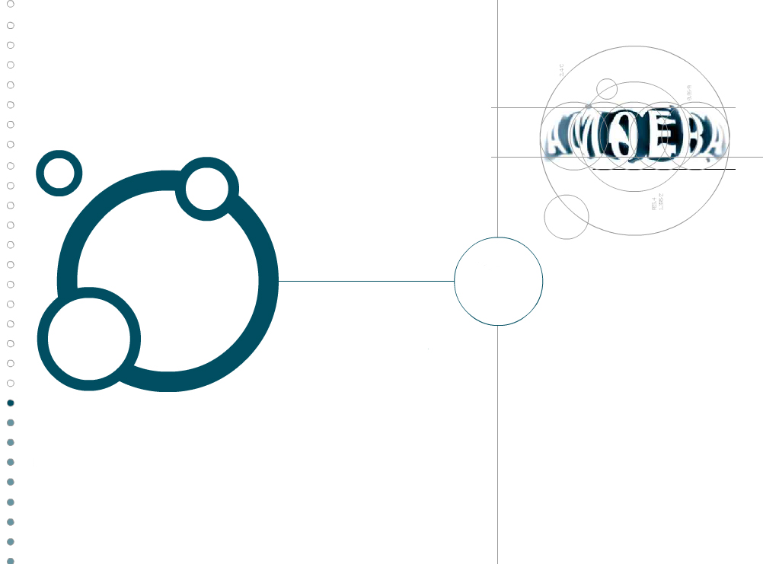
第3章
图像变换

Slide 2
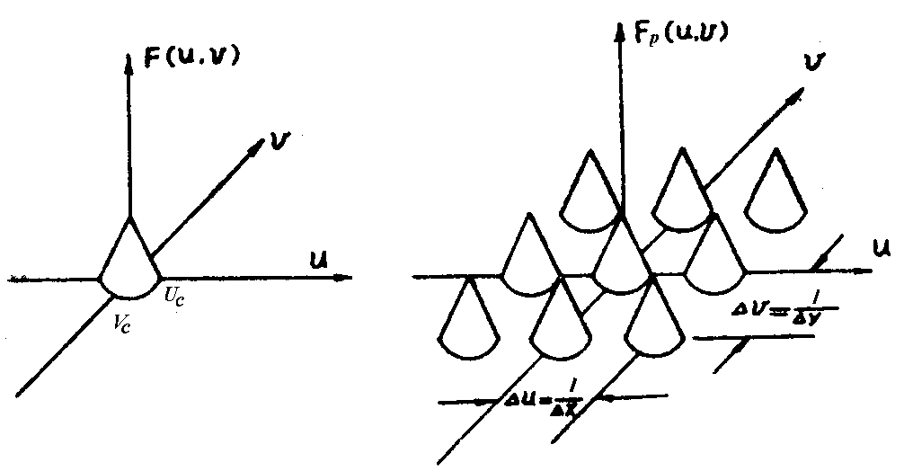
Notes:
图像变换中的傅立叶变换可以确定deltax,deltay

Slide 3
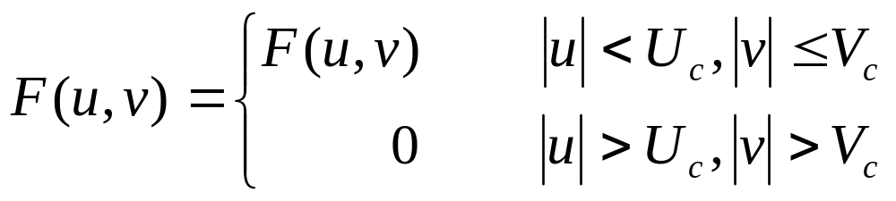
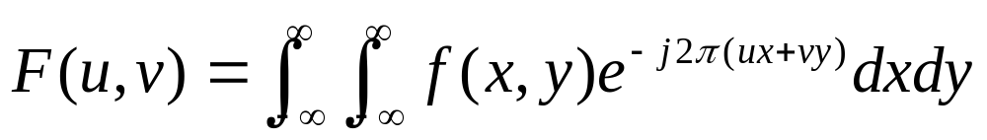

Slide 4
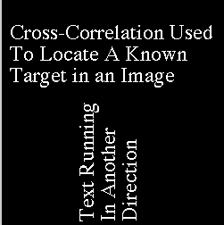
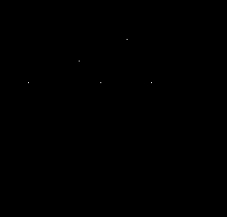
Notes:
通过 图像变换可以定位出字母a所在的位置

Slide 5
傅里叶变换（DFT）
变换成
实数 复数
Notes:
灰度分布函数转换成频率分布函数

Slide 6



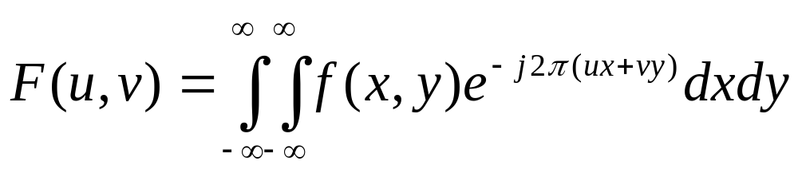
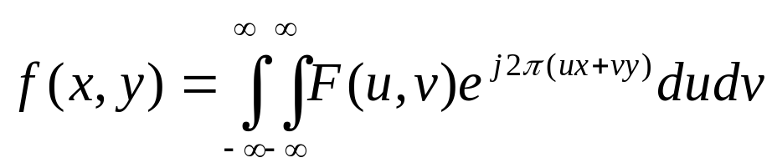

3.1 二维离散傅里叶变换（DFT）
3.1.1 二维连续傅里叶变换
二维连续函数 f (x, y)的傅里叶变换定义如下：
  设 是独立变量 的函数，且在 上绝对可积，则定义积分
为二维连续函数 的付里叶变换，并定义
为 的反变换。 和 为傅里叶变换对。
（3.1）
（3.2）

Slide 7
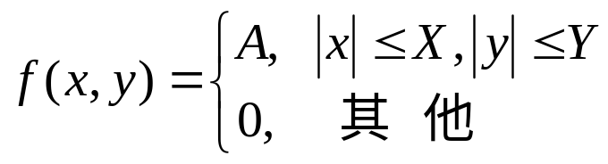
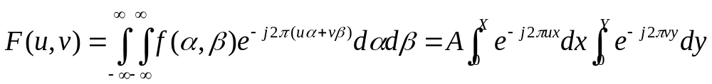
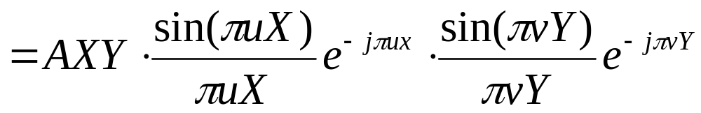
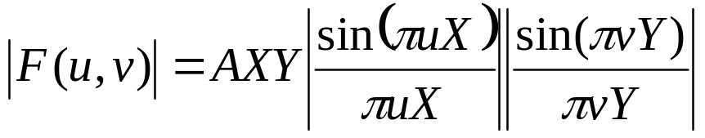
【例3.1】求图3.1所示函数
的傅里叶变换。
解：将函数代入到(3.1)式中，得
其幅度谱为
Notes:
最大值是AXY
其他值，成周期变化

Slide 8
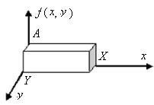
二维信号的图形表示
图3.1 二维信号f (x, y)
Notes:
经过傅立叶变换后，有些特性能非常明显提取出来

Slide 9
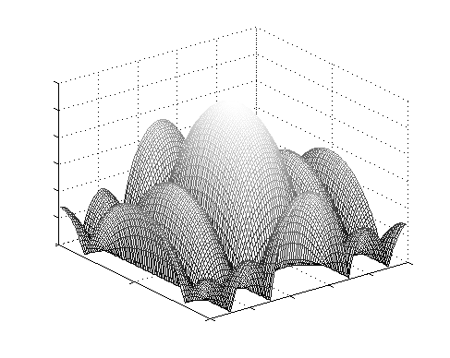
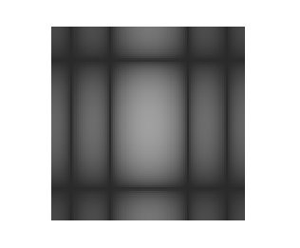
二维信号的频谱图
（a）信号的频谱图 （b）图（a）的灰度图
图3.2 信号的频谱图

Slide 10
数字图像——离散
Notes:
对于数字图像的离散傅立叶变换

Slide 11
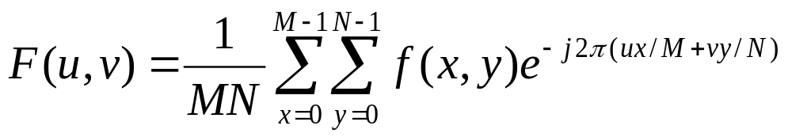
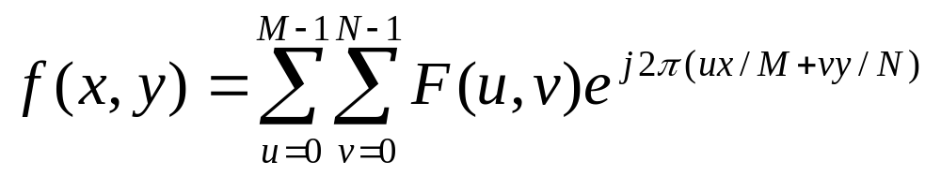
3.1.2 二维离散傅里叶变换
尺寸为M×N的离散图像函数的DFT
反变换可以通过对F(u,v) 求IDFT获得
（3.3）
（3.4）

Slide 12
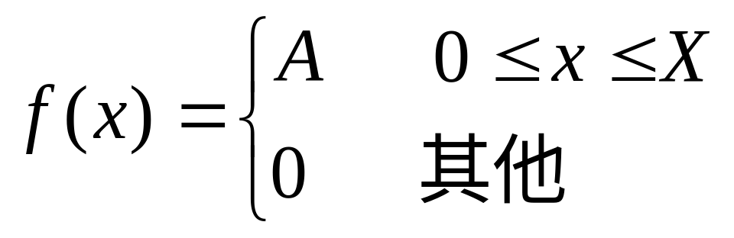
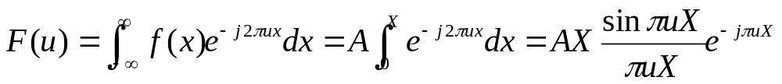
3.1.3 二维离散傅里叶变换的性质
1．周期性和共轭对称性
周期性和共轭对称性来了许多方便。
我们首先来看一维的情况。
  设有一矩形函数为,求出它的傅里叶变换：
Notes:
二维离散傅立叶变化的性质（周期性和共轭对称性）从一维中得出的。

Slide 13
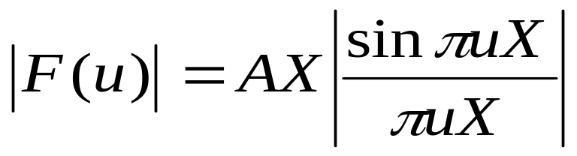
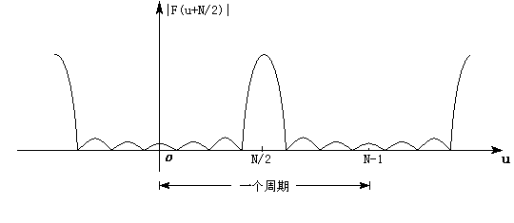
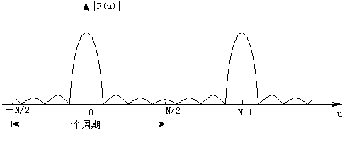
幅度谱：
（a）幅度谱 （b）原点平移后的幅度谱
图3.4 频谱图

Slide 14
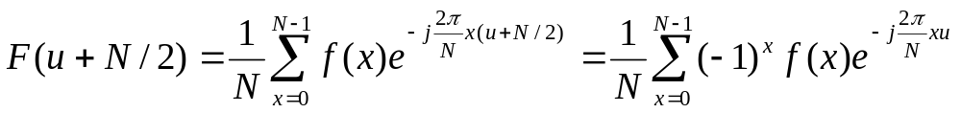
DFT取的区间是[0,N-1]，在这个区间内频谱是由两个背靠背的半周期组成的 ，要显示一个完整的周期，必须将变换的原点移至u=N/2点。
根据定义，有
在进行DFT之前用(-1)^{x} 乘以输入的信号 f (x) ，可以在一个周期的变换中（u＝0，1，2，…，N－1），求得一个完整的频谱。
（3.7）

Slide 15
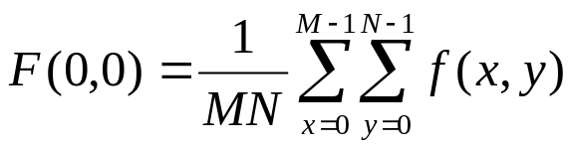
推广到二维情况。在进行傅里叶变换之前用(-1)^{x+y} 乘以输入的图像函数，则有：
DFT的原点，即F(0,0)被设置在u=M/2和v=N/2上。
(0,0)点的变换值为：
即 f (x,y) 的平均值。
如果是一幅图像，在原点的傅里叶变换F(0,0)等于图像的平均灰度级，也称作频率谱的直流成分。
（3.8）
（3.9）

Slide 16
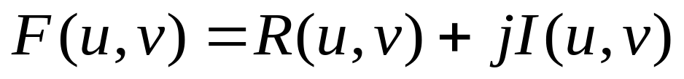
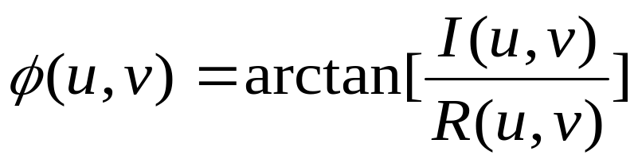
DFT变换进行图像处理时有如下特点：
  （1）直流成分为F(0,0)。
  （2）幅度谱|F(u,v)|对称于原点。
  （3）图像f (x, y)平移后，幅度谱不发生变化，仅有相位发生了变化。
（3.5）
（3.6）
Notes:
解释一下三点的意思：直流意味着它是固定的 就是直流电不随时间变化而变化一样
当图像做平移。旋转或是放大缩小变换时，F(0,0)不变。

Slide 17
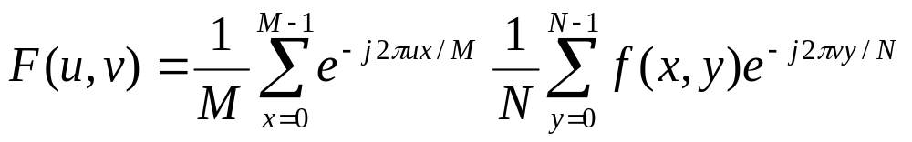
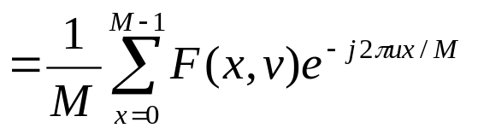
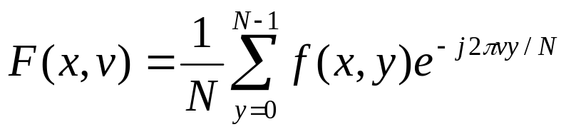
2．可分性
离散傅里叶变换可以用可分离的形式表示
这里
对于每个x值，当v＝0，1，2，…，N－1时，该等式是完整的一维傅里叶变换。
（3.10）
（3.11）

Slide 18
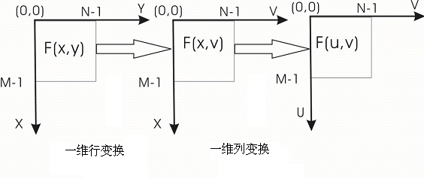
图3.6 二维DFT变换方法
二维变换可以通过两次一维变换来实现。
同样可以通过先求列变换再求行变换得到2D DFT。
Notes:
图示表示二维离散傅立叶变换的可分性。

Slide 19
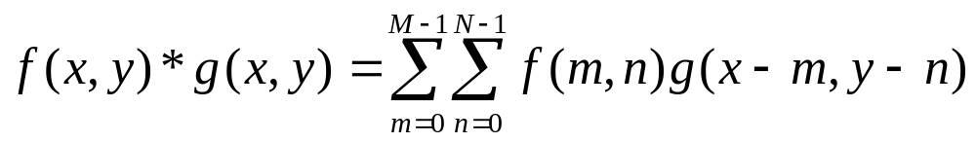
3．离散卷积定理
设f(x,y)和g(x,y) 是大小分别为A×B和C×D的两个数组，则它们的离散卷积定义为
卷积定理
（3.12）
（3.13）

Slide 20
傅里叶变换（DFT）
变换成
实数 复数
Notes:
F复习及新课引入

Slide 21
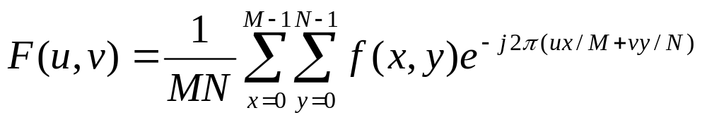
傅立叶变换

Slide 22


Slide 24
二维离散傅里叶变换的性质
周期性和共轭对称性
可分性
离散卷积定理

Slide 25
Notes:
傅立叶原理表明：任何连续测量的时序或信号，都可以表示为不同频率的正弦波信号的无限叠加。
可否表示成余弦波信号？？？

Slide 26
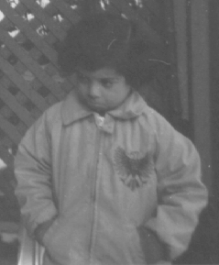
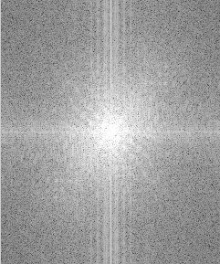
（a）原始图像 （b）图像频谱
图3.7 傅里叶变换
Notes:
亮点，频率变换比较快的，信息会比较多，要是能把亮点的范围确定是不是可以压缩存储空间

Slide 27
【例3.2】用MATLAB实现图像的傅里叶变换。
解：MATLAB程序如下：
A=imread('pout.tif'); %读入图像
imshow(A); %显示图像
A2=fft2(A); %计算二维傅里叶变换
A2=fftshift(A2);
%将直流分量移到频谱图的中心
figure, imshow(log(abs(A2)+1),[0 10]);
%显示变换后的频谱图

Slide 28

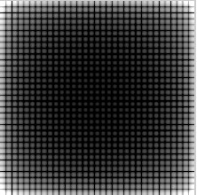
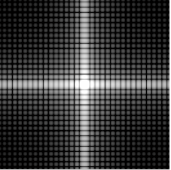
（a）原始图像 (b) 中心化前的频谱图 (c) 中心化后的频谱图
图3.5 图像频谱的中心化

Slide 29



Slide 30



Slide 31


Slide 33
f (n)
-N
-1
0
N-1
N
N+1

Slide 34
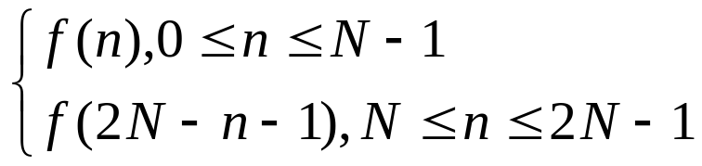
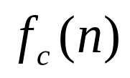
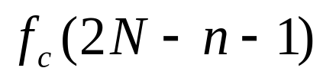
f (n)
f (n)
-N
-1
0
N-1
N
N+1
-N
-1
0
N-1
N
N+1
以2N为周期将其周期延拓，其中f（0）＝f（－1），f（N－1）＝f（－N）
＝
（3.15）
＝
（3.16）

Slide 35
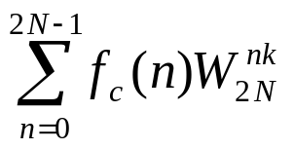

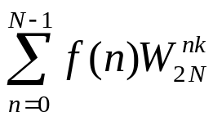
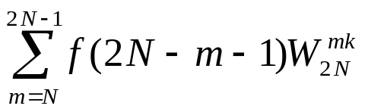
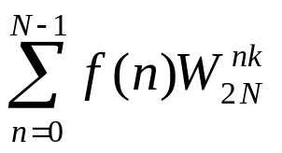
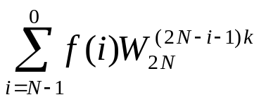

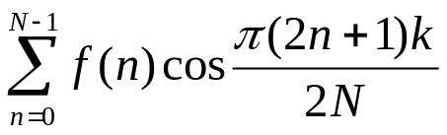
对0到2N－1的2N个点的离散周期序列 作DFT，得
令i＝2N－m－1，则上式为
＝
＝
＋
＝
＋
＝

Slide 36
f (n)
-N
-1
0
N-1
N
N+1
＝
DFT
＝
＋
DCT
＝

Slide 37
3.2 二维离散余弦变换（DCT）
任何实对称函数的傅里叶变换中只含余弦项，余弦变换是傅里叶变换的特例，余弦变换是简化DFT的重要方法。

Slide 38
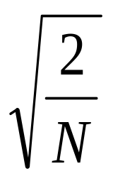

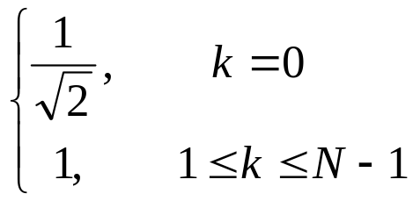
＝
＋
＝
为了保证变换基的规范正交性，引入常量
F(k)＝C(k)
其中
C(k)=

Slide 39
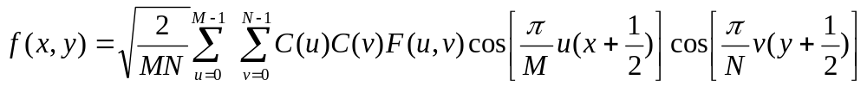
3.2 二维离散余弦变换（DCT）
DCT变换为
F(k)＝C(k)
DCT逆变换为
（3.20）

Slide 40

实例
（a）原图 （b）DCT系数
图3.10 离散余弦变换

Slide 41
【例3.3】应用MATLAB实现图像的DCT变换。
解：MATLAB程序如下：
A=imread('pout.tif'); %读入图像
I=dct2(A); %对图像作DCT变换
subplot(1,2,1),imshow(A); %显示原图像
subplot(1,2,2),imshow(log(abs(I)),[0 5]);

Slide 42
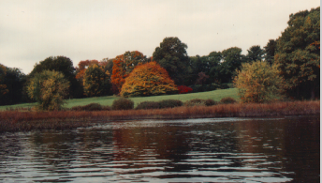
autumn.tif

Slide 43
RGB=imread('autumn.tif')
I=rgb2gray(RGB);
imshow(I);
J=dct2(I);
imshow(log(abs(J),[]));
colormap(jet(64));
colorbar;

Slide 44
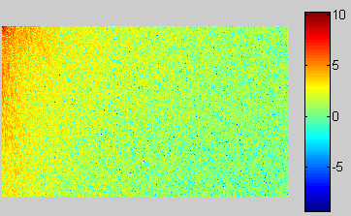


Slide 45
J(abs(J)<10)=0; 小于10的元素设为0
K=idct2(J)/255; 归一化
figure, imshow(K)

Slide 58
3.3.1 哈达玛变换
哈达玛矩阵：元素仅由＋1和－1组成的正交方阵。

Slide 59


一维哈达玛正变换为
一维哈达玛反变换为
（3.22）
（3.23）

Slide 60


二维哈达玛正反变换为
（3.24）
（3.25）

Slide 61

  N＝8的哈达玛矩阵为
（3.27）

Slide 62
3.3.2 沃尔什变换
将无序的哈达玛核进行列率的排序，之后得到的有序的变换就成为沃尔什（Walsh）变换。

Slide 63



一维Walsh变换核为
二维沃尔什正变换和反变换为

Slide 64

N＝8时的沃尔什变换核的值为
H₈=

Slide 65
3.4 卡胡南-列夫变换（K-L变换）
Kahunen-Loeve变换是在均方意义下的最佳变换。
优点：能够完全去除原信号中的相关性，因而具有非常重要的理论意义。
缺点：基函数取决于待变换图像的协方差矩阵，因而基函数的形式是不定的，且计算量很大。

Slide 66




3.5 二维离散小波变换
一种窗口大小固定，但形状可改变，因而能满足时频局部化分析的要求的变换。
3.5.1 连续小波变换
设 且 ，按如下方式生成的函数族
称为分析小波或连续小波。
称为基本小波或母波
a称为伸缩因子，b为平移因子。
（3.30）

Slide 67







3.5.2 离散小波变换
把连续小波变换离散化更有利于实际应用。
对a和b按如下规律取样：
其中， ； ； ，得离散小波：
离散小波变换和逆变换为
（3.31）
（3.32）
（3.33）

Slide 68
3.5.3 快速小波变换算法
【例3.4】应用MATLAB实现小波变换的例子。
解：MATLAB程序如下：
X=imread(‘alumgrns.tif'); %读入图像
imshow(X);
[cA1,cH1,cV1,cD1] = dwt2(X,'bior3.7'); %进行二维小波变换
A1 = upcoef2('a',cA1,'bior3.7',1);
H1 = upcoef2('h',cH1,'bior3.7',1);
V1 = upcoef2('v',cV1,'bior3.7',1);
D1 = upcoef2('d',cD1,'bior3.7',1);
subplot(2,2,1); image(wcodemat(A1,192));
title('Approximation A1')
subplot(2,2,2); image(wcodemat(H1,192));
title('Horizontal Detail H1')
subplot(2,2,3); image(wcodemat(V1,192));
title('Vertical Detail V1')
subplot(2,2,4); image(wcodemat(D1,192));
title('Diagonal Detail D1')

Slide 69

图3.16 小波变换结果图

